Slide 1
VIZU
Accidentes de transito en USA (2016-2023)
7,7 M
Angel Tito Berrocal · Gianella Lira Ñaupari · Gady Enciso Gomez · Oscar Alonso Gomez Marin
DS-5343 Visualización de Datos · UTEC 2026-2
accidentes, explorables en el navegador
Notes:
[0:00-0:15] Presentar al equipo y el objetivo: mostrar el prototipo funcional y pedir feedback concreto en 5 minutos.

Slide 2

VIZU
PROBLEMA Y AUDIENCIA
¿Dónde y cuándo se concentran los accidentes de mayor impacto en Estados Unidos, y bajo qué condiciones?
A
Audiencia principal
Analistas de seguridad vial y equipos de planificación urbana
  Mayor impacto = Severity ≥ 3: la severidad mide el efecto del accidente sobre el tráfico.
  La fuente del dato (Source1, Source2…) es una variable de control: cada proveedor etiqueta la severidad con su propio criterio.
B
Audiencia secundaria
Investigadores, estudiantes y equipos de datos que usan datos abiertos de accidentes
7 728 394
49
2016–2023
accidentes
estados
feb 2016 a mar 2023
2
Notes:
[0:15-0:55] El problema y para quién. Severity >= 3 = mayor impacto en el tráfico. Source1 y Source2 etiquetan distinto: por eso la fuente es un filtro del prototipo.

Slide 3
VIZU
LAS 5 PREGUNTAS Y QUÉ CUBRE EL PROTOTIPO
 | Pregunta | Vista del prototipo | Estado
T1 | ¿Dónde y en qué periodos se concentran, y cómo cambia según la fuente? | Mapa del índice ajustado por fuente y año + brush de periodo | Sí
T2 | ¿Qué condiciones climáticas los caracterizan? | Gráfico de puntos agrupados | Sí
T3 | ¿Cómo varían según la hora y el día? | Heatmap de hora × día + reloj de 24 h | SI
T4 | ¿Qué infraestructura vial aparece con más frecuencia? | Gráfico de puntos agrupados | SI
T5 | ¿Qué diferencias hay entre dos regiones comparables? | Fijar A y B: comparar dos estados o condados | SI
3
Notes:
[0:55-1:20] Ser honestos: T1 y T2 cubiertas, T3 a medias, T4 y T5 son lo que falta para la semana 12.

Slide 4
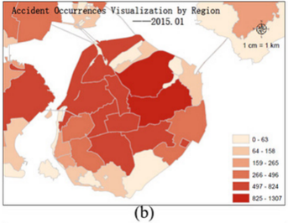
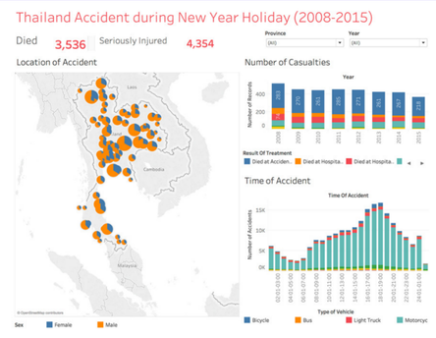
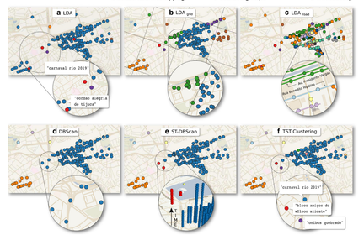
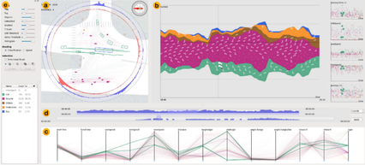
VIZU
INSPIRACIÓN: QUÉ TOMAMOS DE CADA PAPER
Fan et al., 2015
Sunkpho y Wipulanusat, 2020
Accidentes de Xiamen (China), espacio + tiempo
Accidentes de Año Nuevo en Tailandia
Mapa a varias escalas (puntos → región → vía) y laborables frente a fin de semana.
Un solo dashboard con filtros por provincia y año; mapa con representación proporcional.
En VIZU: Navegación USA → estado → condado → ciudad, y laborables frente a fin de semana en el heatmap (T3).
En VIZU: Filtros compartidos de fuente y periodo, y el mapa coloreado por el índice ajustado (T1).
JamVis · Rodriguez et al., 2022
TripVista · Guo et al., 2011
Atascos y alertas de Waze · equipo de la UCSP, Arequipa
Trayectorias de vehículos y peatones
El mapa como punto de entrada, zoom y pan por niveles, vistas enlazadas y focus + context.
Tres perspectivas enlazadas (espacio, tiempo, multivariable) con brushing y lazo.
En VIZU: Mapa Mapbox como entrada y vías coloreadas según los accidentes, como un mapa de tráfico.
En VIZU: Una sola pantalla: panel, mapa, columna de vistas enlazadas y brush de tiempo abajo.
4
Notes:
[1:20-1:50] Una frase por paper: de Fan, las escalas y laborables vs. fin de semana; de Sunkpho, el dashboard único con filtros y el mapa proporcional; de JamVis, el mapa como entrada y las vistas enlazadas; de TripVista, el lazo y la vista multivariable enlazada. Lo pendiente: el focus + context temporal de JamVis (brush) es para la semana 12.

Slide 5
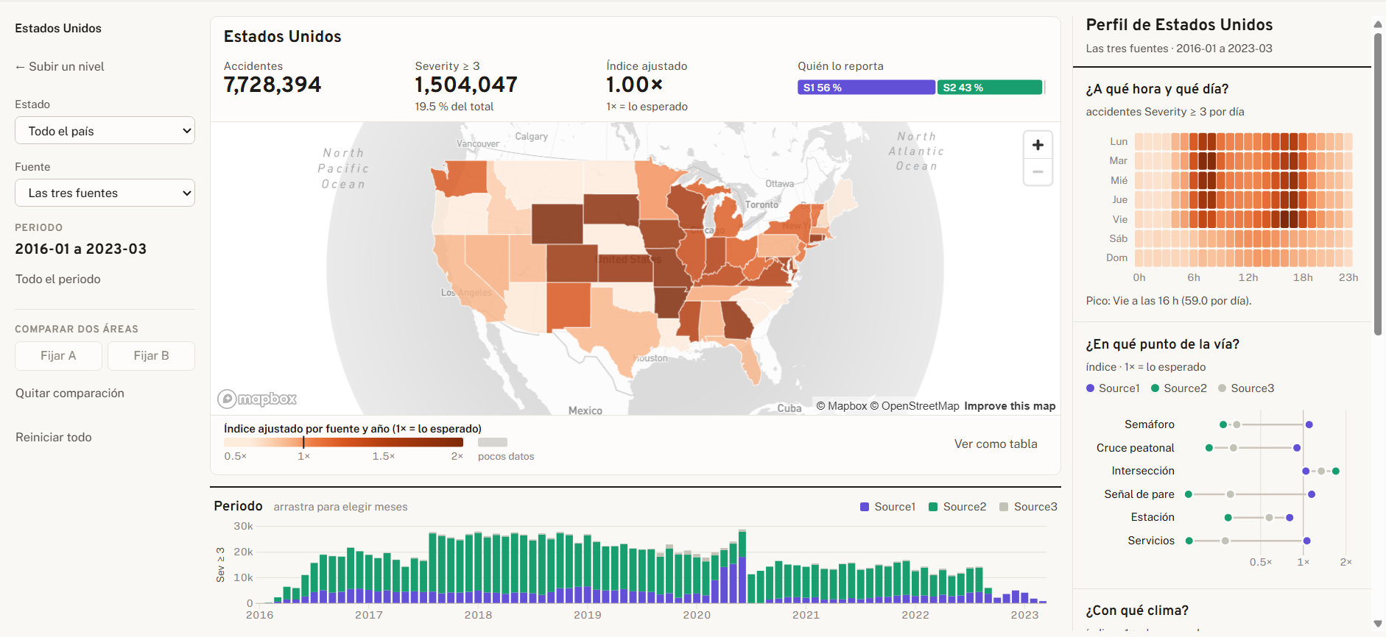
VIZU
DEMO · VISTA PRINCIPAL
5
Notes:
[1:50-2:40] DEMO EN VIVO (run_server.bat). Ruta: USA -> clic en California -> totales y RadViz -> clic en Los Angeles -> abrir el reloj y elegir horas pico -> dibujar un lazo. Si falla internet o Mapbox, quedarse en estas capturas.

Slide 6
VIZU
DECISIONES DE DISEÑO Y ALTERNATIVAS
Decidimos | Por qué | Alternativa y por qué no
Source como filtro de primer nivel | Cada fuente etiqueta la severidad con su propio criterio | Juntar todas las fuentes: conclusiones engañosas
Mapa por índice ajustado (observados ÷ esperados) | Permite comparar áreas considerando las diferencias entre fuentes y años. | Proporción bruta o conteo: premia a la fuente que marca más alto o a los estados con más registros
Vistas coordinadas: mapa, temporal y perfil | Permiten explorar los accidentes manteniendo el contexto geográfico y temporal. | Gráficos independientes: dificultan identificar qué filtros están aplicados.
Temporal Brushing & Linking | Facilita seleccionar periodos y actualizar las visualizaciones simultáneamente. | Selector de año: limita el análisis a intervalos predefinidos.
Muestra fija por área y tope de 2 500 puntos | El navegador no dibuja 7,7 M de puntos; los totales salen del conjunto completo | Solo agregados: se pierde el detalle de calle
Cleveland Dot Plot | Comparar índices por infraestructura y clima. | Barras agrupadas: mayor saturación visual.
Heatmap de día y hora | Identificar patrones temporales y filtrar horas. | Barras y slider: menor integración temporal.
7
Notes:
[3:05-3:55] Contar 2 o 3 decisiones: Source como filtro, proporción en vez de conteo, reloj radial. Las tres primeras filas salen del PrototypeReport; principio general: panorama primero, detalle después (USA -> estado -> condado -> ciudad).

Slide 7
VIZU
FEEDBACK DEL DESIGN REVIEW Y RESPUESTA
OBSERVACIÓN | CORRECCIÓN
Limitar el lazo | El lazo está limitado a 5 km a la redonda
Mejorar la visualización de los condados | Visualización del mapa optimizada
Falta incorporar una línea de tiempo interactiva que permita explorar los accidentes por periodos. | Se agregó la línea de tiempo con brush
Agregar colores por tramos a los caminos | Agregado en la visualización del mapa
8
Notes:
[3:55-4:15] Lo que falta está planificado: T4, T5, despliegue e historia guiada para la semana 12.

